Slide 1
Patrón de diseño Abstract Factory
Prof: Santiago Caamaño
Año: 2024
Compendio

Slide 2
Información básica
También conocido como kit.
Tipo de patron
¿ Qué es una familia de objetos ?

Slide 3
E X P L I C A C I Ó N

Slide 4
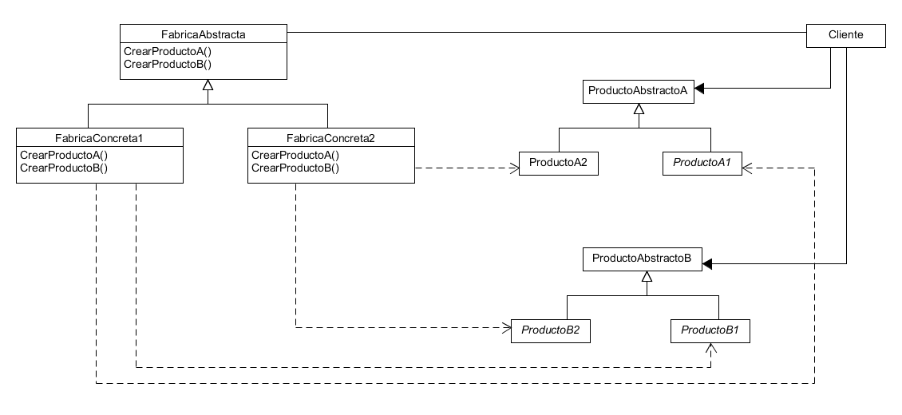

Slide 5
Fábrica Abstracta
Producto Abstracto
Fábrica Concreta
Producto Concreta

Slide 6
Fábrica Concreta
Cliente
Producto Concreto

Slide 7
Utilizarlo cuando…
Un sistema debe ser independiente de cómo se crean, componen y representan sus productos.
Un sistema debe configurarse con una de entre varias familias de productos.
Se desea ofrecer un catálogo de clases-producto, revelando sus interfaces pero no sus implementaciones.
Se necesita reforzar la noción de dependencia mutua entre ciertos objetos.

Slide 8
Consecuencias
Ventajas
Aísla las clases concretas
Facilita el intercambio de familias de productos.
Promueve la consistencia entre productos
Desventajas
Se necesita crear mínimo una familia de objetos para poder trabajar.
Para agregar nuevos productos se debe modificar cada una de las fábricas.
El resto del sistema debe trabajar sin distinguir entre familias.

Slide 9
Información adicional…
Es un patrón de alto acoplamiento.
Tiene dependencia hacia el hardware o software.
Se pueden implementar con Factory Method o Prototype.
Las fábricas concretas suelen ser Singleton.

Slide 10
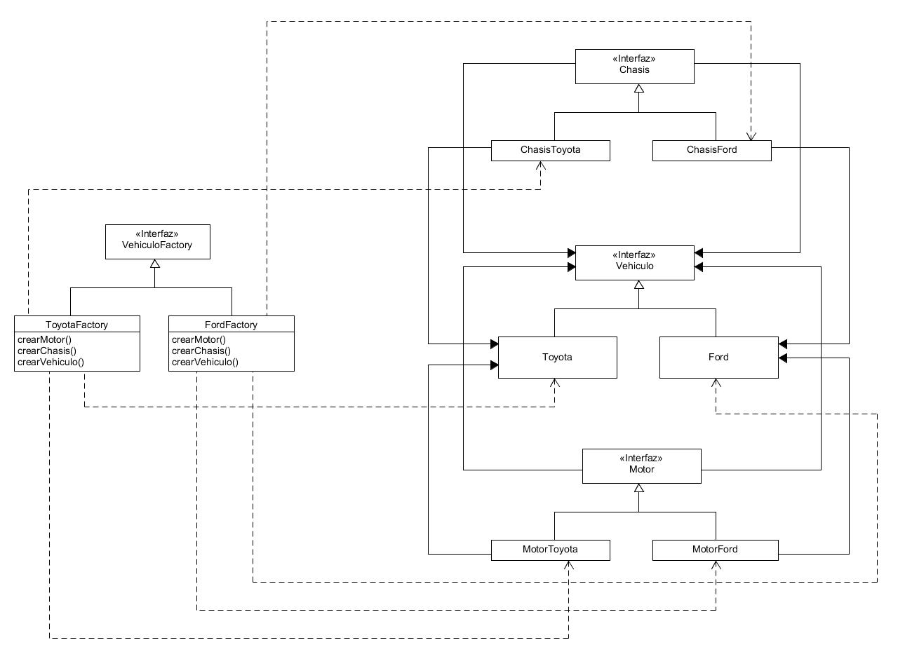
E J E M P L O

Slide 11
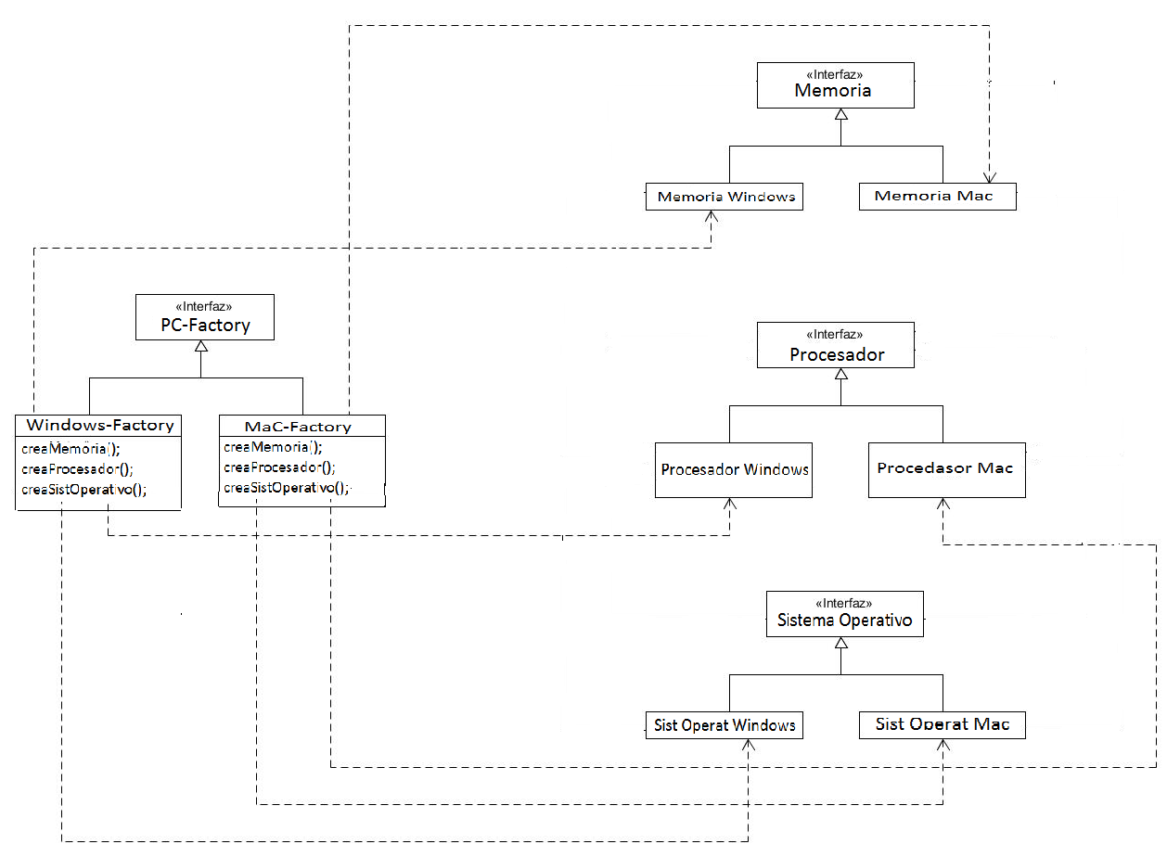

Slide 12
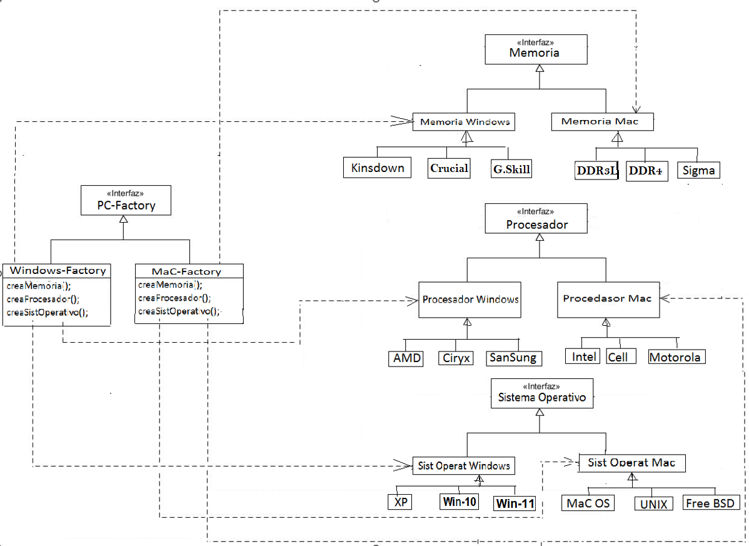

Slide 13
¡MUCHAS GRACIAS!

